Slide 1

Projektplan Zwischenpräsentation
Bantel, Koch, Vasica

Slide 2
Problem-beschreibung
Kartendarstellung von PV-Leistung pro Postleitzahlenbereichen

Slide 3
Projektziele
Extrahieren der PV-Leistung aus gegebenem Datensatz
Summieren der PV-Leistung pro Postleitzahlengebiet
Farbliche Unterscheidung in eine Choropletenkarte

Slide 4
Meilensteine
Extrahieren der BW-Daten aus Deutschlanddaten
Algorithmus zur Extrahierung der PV-Leistung
Benutzeroberfläche mit Karte mit Postleitzahlengrenzen
Darstellung der farblichen Abstufung der PV-Leistung pro Postleitzahlenbereich

Slide 5
Zeitplan
Nr. | Arbeitspaket | Aufwand (h) | Abschluss in KW 2024/2025
1 | Recherche zu GeoDaten | 1 | 48
2 | BW-GeoDaten Extrahieren | 1.5 | 49
3 | XML-File verstehen | 1 | 49
4 | XML-File DB ready | 1.5 | 50
5 | Oberfläche mit Karte starten | 5 | 51
6 | Implementierung Daten Extrakt Algorithmus aus DB | 2 | 52
7 | Bereitstellung der PV-Leistung in Karte | 4 | 1
8 | Oberflächen Optimierung | 1 | 2
9 | Doku schreiben | 5 | 2

Slide 6
Programm-entwurf & Komponenten
Komponenten zur Datenabfrage:
Datenbank / Postleitzahlen
Komponenten für Datenberechnungen:
Addieren aller PV-Leistung zur gegebnen PLZ
Komponenten zur Darstellung:
Darstellung der Potleitzahlenbereiche in Open Street Map
Ausprägung der PV-Leistung in Farbabstufung

Slide 7
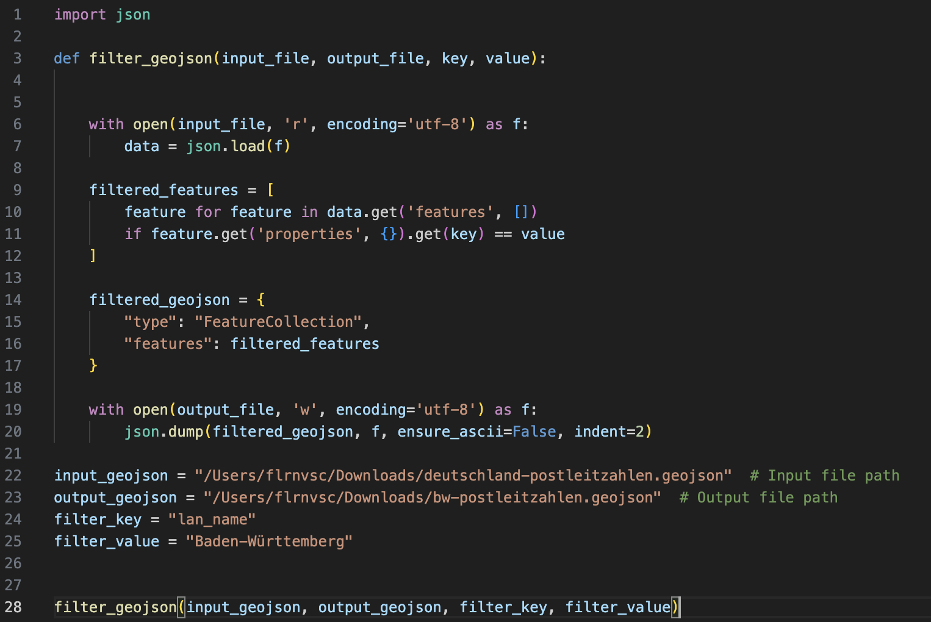
Programm-entwurf & Komponenten

